Slide 1
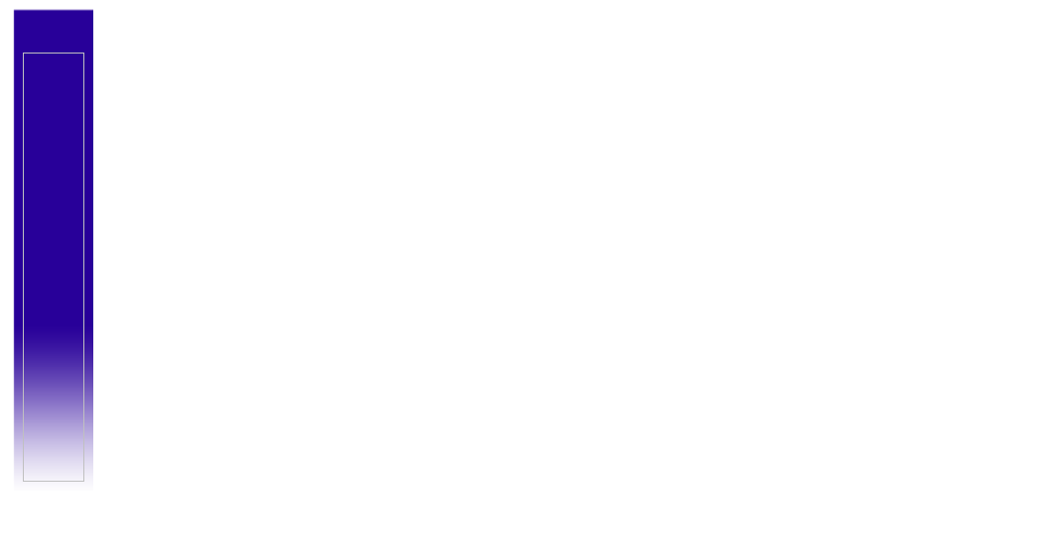

République algérienne démocratique et populaire
Ministère de l'enseignement supérieur
Université de Abdelhafid Boussouf-Mila
Faculté de sciences et Technologies
Département de sciences et techniques Présenté par :
1er année Master-structures Dr. BELGHIAT Choayb
CHAPITRE IV
Relation entre les contraintes et les déformations et lois de comportement
Année universitaire 2022-2023

Slide 2
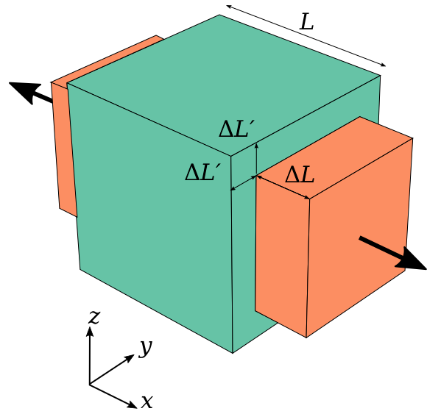
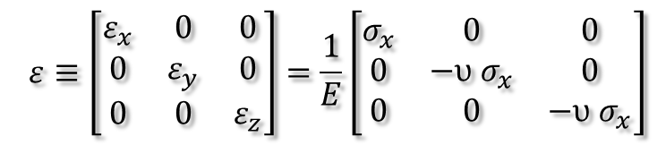
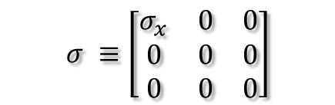

La théorie de l'élasticité est une simplification de l’étude des matériaux solides dans laquelle, on considère que les contraintes et les déformations sont liées par une relation linéaire ($σ=E ε$).
Introduction
Dans un test de traction simple, l’allongement qui se produit dans la direction du chargement ($x$) est accompagné par un rétrécissement dans les deux autres directions ($y, z$). Il est approuvé par l’expérimentation que les déformation ($ε_{y}$ et $ε_{z}$) sont reliés proportionnellement à ($ε_{x}$) par un constant qui dépond du matériau lui-même, et est noté comme coefficient du poisson ($υ$). Par conséquent, une seule contrainte ($σ_{x}$) engendre trois déformation : ($ε_{x}=\frac{σ_{x}}{E}$ ; $ε_{y}=ε_{z}=−υ ε_{x}=−υ\frac{σ_{x}}{E}$ )
Le test précèdent peut s’écrire sous forme matricielle comme ce que suit:
$$ε≡\left[\begin{matrix}ε_{x} & 0 & 0 \\ 0 & ε_{y} & 0 \\ 0 & 0 & ε_{z}\end{matrix}\right]=\frac{1}{E}\left[\begin{matrix}σ_{x} & 0 & 0 \\ 0 & {−υ σ}_{x} & 0 \\ 0 & 0 & {−υ σ}_{x}\end{matrix}\right]$$
$$σ ≡\left[\begin{matrix}σ_{x} & 0 & 0 \\ 0 & 0 & 0 \\ 0 & 0 & 0\end{matrix}\right]$$
Tenseur de contraintes
Tenseur de déformations

Slide 3
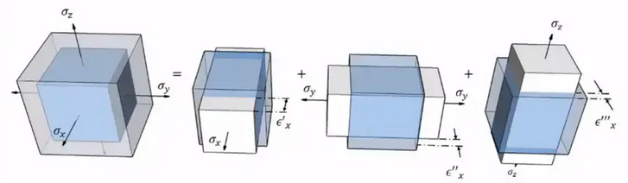






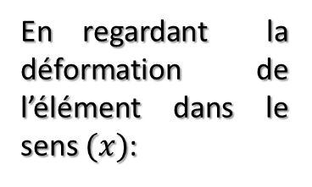
Superposition et loi de Hook dans le repère principal
L’application du principe de la superposition sur trois tests de traction réalisés simultanément peut nous conduire à la formulation suivante:
En regardant la déformation de l’élément dans le sens $(x)$:
$$ε_{x}$$
$$(ε_{x}^{x}=\frac{σ_{x}}{E})$$
+
$$(ε_{x}^{y}=\frac{{−υ σ}_{y}}{E})$$
$$(ε_{x}^{z}=\frac{{−υ σ}_{z}}{E})$$
=
+
Par la même analogie, on peut déduire les déformations dans les sens $\left(y, z\right)$ ce qui donne le tenseur de déformation suivant:
$$\left\{\begin{matrix}ε_{x}=\frac{σ_{x}}{E}−\frac{υ}{E}(σ_{y}+σ_{z}) \\ ε_{y}=\frac{σ_{y}}{E}−\frac{υ}{E}(σ_{x}+σ_{z}) \\ ε_{z}=\frac{σ_{z}}{E}−\frac{υ}{E}(σ_{x}+σ_{y})\end{matrix}\right.$$
Ces équations qui traduisent la relation entre les contraintes et les déformations dans le repère principale sont appelés l’équation de Hook dans le repère principale.
$$ε≡\left[\begin{matrix}ε_{x} & 0 & 0 \\ 0 & ε_{y} & 0 \\ 0 & 0 & ε_{z}\end{matrix}\right]$$
Sachant que:

Slide 4




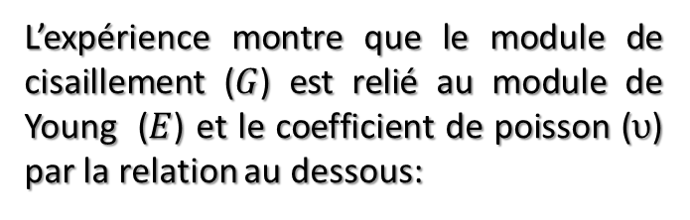




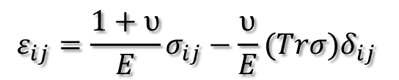




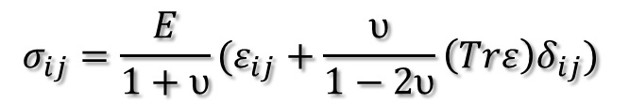






Dans un repère quelconque, on réalise six tests avec une contrainte unique a chaque direction. Les six tenseurs de contraintes et leurs résultats ( Six tenseurs de déformation) sont superposés comme montré par la suite:
Loi de Hook Généralisée
$$\left[\begin{matrix}σ_{x} & 0 & 0 \\ 0 & 0 & 0 \\ 0 & 0 & 0\end{matrix}\right]$$
$$\left[\begin{matrix}0 & 0 & 0 \\ 0 & σ_{y} & 0 \\ 0 & 0 & 0\end{matrix}\right]$$
$$\left[\begin{matrix}0 & 0 & 0 \\ 0 & 0 & 0 \\ 0 & 0 & σ_{z}\end{matrix}\right]$$
$$\left[\begin{matrix}0 & τ_{xy} & 0 \\ τ_{xy} & 0 & 0 \\ 0 & 0 & 0\end{matrix}\right]$$
$$\left[\begin{matrix}0 & 0 & τ_{xz} \\ 0 & 0 & 0 \\ τ_{xz} & 0 & 0\end{matrix}\right]$$
$$\left[\begin{matrix}0 & 0 & 0 \\ 0 & 0 & τ_{yz} \\ 0 & τ_{yz} & 0\end{matrix}\right]$$
$$\left[\begin{matrix}σ_{x} & τ_{xy} & τ_{xz} \\ τ_{xy} & σ_{y} & τ_{yz} \\ τ_{xz} & τ_{yz} & σ_{z}\end{matrix}\right]$$
+
+
+
+
+
$$=$$
$$\left[\begin{matrix}\frac{σ_{x}}{E} & 0 & 0 \\ 0 & \frac{{−υ σ}_{x}}{E} & 0 \\ 0 & 0 & \frac{{−υ σ}_{x}}{E}\end{matrix}\right]$$
$$\left[\begin{matrix}\frac{{−υ σ}_{y}}{E} & 0 & 0 \\ 0 & \frac{σ_{y}}{E} & 0 \\ 0 & 0 & \frac{{−υ σ}_{y}}{E}\end{matrix}\right]$$
$$\left[\begin{matrix}\frac{{−υ σ}_{z}}{E} & 0 & 0 \\ 0 & \frac{{−υ σ}_{z}}{E} & 0 \\ 0 & 0 & \frac{σ_{z}}{E}\end{matrix}\right]$$
$$\left[\begin{matrix}0 & \frac{τ_{xy}}{2G} & 0 \\ \frac{τ_{xy}}{2G} & 0 & 0 \\ 0 & 0 & 0\end{matrix}\right]$$
$$\left[\begin{matrix}0 & 0 & \frac{τ_{xz}}{2G} \\ 0 & 0 & 0 \\ \frac{τ_{xz}}{2G} & 0 & 0\end{matrix}\right]$$
$$\left[\begin{matrix}0 & 0 & 0 \\ 0 & 0 & \frac{τ_{yz}}{2G} \\ 0 & \frac{τ_{yz}}{2G} & 0\end{matrix}\right]$$
$$\left[\begin{matrix}ε_{x} & {γ_{xy}}/2 & {γ_{xz}}/2 \\ {γ_{xy}}/2 & ε_{y} & {γ_{yz}}/2 \\ {γ_{xz}}/2 & {γ_{yz}}/2 & ε_{z}\end{matrix}\right]$$
+
+
+
+
+
$$=$$
Sous forme explicite on obtient après la superposition les formules ci après qui sont appelés loi de Hook généralisée:
$$\left\{\begin{matrix}\begin{matrix}ε_{x}=\frac{σ_{x}}{E}−\frac{υ}{E}(σ_{y}+σ_{z}) \\ ε_{y}=\frac{σ_{y}}{E}−\frac{υ}{E}(σ_{x}+σ_{z}) \\ ε_{z}=\frac{σ_{z}}{E}−\frac{υ}{E}(σ_{x}+σ_{y})\end{matrix} \\ γ_{xy}=\frac{τ_{xy}}{G} \\ \begin{matrix}γ_{yz}=\frac{τ_{yz}}{G} \\ γ_{xz}=\frac{τ_{xz}}{G}\end{matrix}\end{matrix}\right.$$
$$ε_{ij}=\frac{1+υ}{E}σ_{ij}−\frac{υ}{E}(Trσ)δ_{ij}$$
Loi de Hook généralisée sous forme indicielle (Cas des matériaux isotropes).
$$σ_{ij}=\frac{E}{1+υ}(ε_{ij}+\frac{υ}{1−2υ}\left(Trε\right)δ_{ij})$$
Son inverse donne:
L’expérience montre que le module de cisaillement ($G$) est relié au module de Young ($E$) et le coefficient de poisson ($υ$) par la relation au dessous:
$$G≅\frac{E}{2(1+υ)}$$

Slide 5

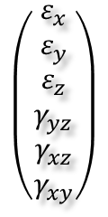

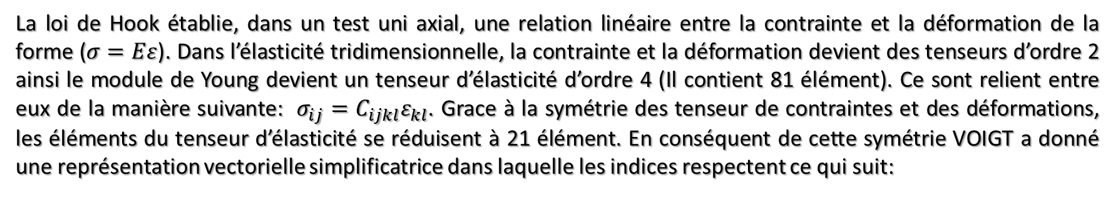


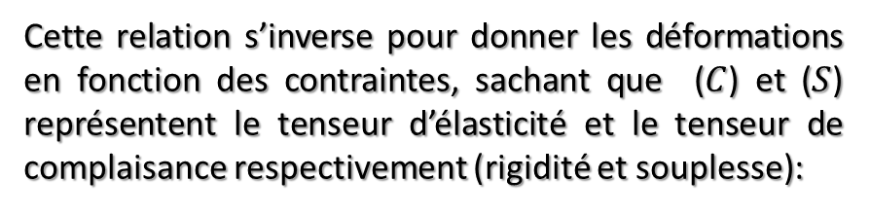


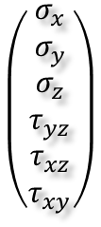


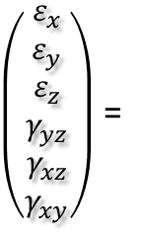



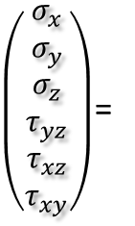
Loi de Hook Généralisée et notation de VOIGT
La loi de Hook établie, dans un test uni axial, une relation linéaire entre la contrainte et la déformation de la forme ($σ=Eε$). Dans l’élasticité tridimensionnelle, la contrainte et la déformation devient des tenseurs d’ordre 2 ainsi le module de Young devient un tenseur d’élasticité d’ordre 4 (Il contient 81 élément). Ce sont relient entre eux de la manière suivante: $σ_{ij}=C_{ijkl}ε_{kl}$. Grace à la symétrie des tenseur de contraintes et des déformations, les éléments du tenseur d’élasticité se réduisent à 21 élément. En conséquent de cette symétrie VOIGT a donné une représentation vectorielle simplificatrice dans laquelle les indices respectent ce qui suit:
$$\left|11 →1\right|$$
$$\left|22 →2\right|$$
$$\left|33 →3\right|$$
$$\left|23 ou 32 →4\right|$$
$$\left|13 ou 31 →5\right|$$
$$\left|12 ou 21 →6\right|$$
$$\left[\begin{matrix}\begin{matrix}1−υ & υ & υ \\ υ & 1−υ & υ \\ υ & υ & 1−υ\end{matrix} & \begin{matrix}0 & 0 & 0 \\ 0 & 0 & 0 \\ 0 & 0 & 0\end{matrix} \\ \begin{matrix}0 & 0 & 0 \\ 0 & 0 & 0 \\ 0 & 0 & 0\end{matrix} & \begin{matrix}\frac{(1−2υ)}{2} & 0 & 0 \\ 0 & \frac{(1−2υ)}{2} & 0 \\ 0 & 0 & \frac{(1−2υ)}{2}\end{matrix}\end{matrix}\right]$$
$$\left(\begin{matrix}ε_{x} \\ ε_{y} \\ \begin{matrix}ε_{z} \\ γ_{yz} \\ \begin{matrix}γ_{xz} \\ γ_{xy}\end{matrix}\end{matrix}\end{matrix}\right)$$
$\left(\begin{matrix}σ_{x} \\ σ_{y} \\ \begin{matrix}σ_{z} \\ τ_{yz} \\ \begin{matrix}τ_{xz} \\ τ_{xy}\end{matrix}\end{matrix}\end{matrix}\right)$=
$$\frac{E}{(1−υ )(1−2υ)}$$
$$ε_{ij}=S_{ijkl}σ_{kl}$$
$$σ_{ij}=C_{ijkl}ε_{kl}$$
$$\left[\begin{matrix}\begin{matrix}\frac{1}{E} & \frac{−υ}{E} & \frac{−υ}{E} \\ \frac{−υ}{E} & \frac{1}{E} & \frac{−υ}{E} \\ \frac{−υ}{E} & \frac{−υ}{E} & \frac{1}{E}\end{matrix} & \begin{matrix}0 & 0 & 0 \\ 0 & 0 & 0 \\ 0 & 0 & 0\end{matrix} \\ \begin{matrix}0 & 0 & 0 \\ 0 & 0 & 0 \\ 0 & 0 & 0\end{matrix} & \begin{matrix}\frac{2(1+υ)}{E} & 0 & 0 \\ 0 & \frac{2(1+υ)}{E} & 0 \\ 0 & 0 & \frac{2(1+υ)}{E}\end{matrix}\end{matrix}\right]$$
Cette relation s’inverse pour donner les déformations en fonction des contraintes, sachant que ($C$) et ($S$) représentent le tenseur d’élasticité et le tenseur de complaisance respectivement (rigidité et souplesse):
$\left(\begin{matrix}ε_{x} \\ ε_{y} \\ \begin{matrix}ε_{z} \\ γ_{yz} \\ \begin{matrix}γ_{xz} \\ γ_{xy}\end{matrix}\end{matrix}\end{matrix}\right)$ =
$$\left(\begin{matrix}σ_{x} \\ σ_{y} \\ \begin{matrix}σ_{z} \\ τ_{yz} \\ \begin{matrix}τ_{xz} \\ τ_{xy}\end{matrix}\end{matrix}\end{matrix}\right)$$
Exemple 1
Remarque: en conditions isotropes, les 21 élément du tenseur d’élasticité se réduisent à 2 éléments.

Slide 6


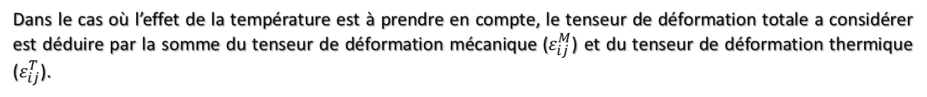

La température dans la gamme ambiante (de 0° à 60°) engendre proportionnellement la dilatation de matériau dans toutes les directions. Cette dilatation est isotrope ce qui donne des déformations axiales mais sans aucune distorsion.
Influence de la température
La déformation engendrée par la température est proportionnelle a la température elle même. Le facteur de proportionnalité est appelé (Coefficient de dilatation thermique). Il est noté comme (α) et est indépendant de la temperature dans la gamme mentionnée ci-dessus.
$$ε_{ij}^{T}=\left\{\begin{matrix}α∆T \\ 0\end{matrix}\right.$$
Si i = j
Si i$≠$ j
Dans le cas où l’effet de la température est à prendre en compte, le tenseur de déformation totale a considérer est déduire par la somme du tenseur de déformation mécanique ($ε_{ij}^{M}$) et du tenseur de déformation thermique ($ε_{ij}^{T}$).
$ε_{ij}=ε_{ij}^{M}$ + $ε_{ij}^{T}$
Remarques:
Le coefficient de dilatation thermique de l’acier et du béton est égale à ${12×10}^{−6}{ k}^{−1}$.
Dans les matériaux anisotropes le coefficient de dilatation thermique devient un tenseur d’ordre 2.
Exemple 2

Slide 7
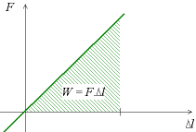





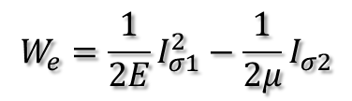

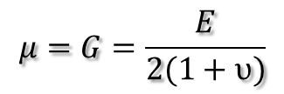
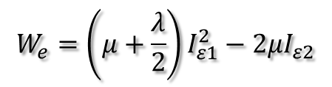

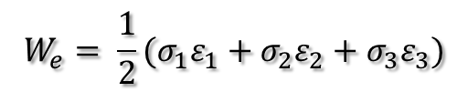

La déformation d’un milieu nécessite l’application d’une force extérieur. Au niveau du point d’application de la charge le déplacement produit permet de calculer le travail de cette force. Ce qui de son tour conduit à ce qu’on appelle l'énergie de déformation.
Energie de déformation
Prenant le cas le plus simple d’une barre sous traction simple, l’énergie est donnée par:
$$W_{e}= \frac{1}{2}σε$$
$$W_{e}= \frac{1}{2}Eε^{2}$$
Loi de Hook
Cas cisaillement, l’énergie est donnée par:
$$W_{e}= \frac{1}{2}τγ$$
$$W_{e}= \frac{1}{2}Gγ^{2}$$
Module de cisaillement
De manière générale, l'énergie élastique par unité de volume avec la convention de sommation d’Einstein vaut:
$$W_{e}= \frac{1}{2}σ_{ij}ε_{ij}$$
$$W_{e}= \frac{1}{2}{(σ}_{1}ε_{1}+σ_{2}ε_{2}+σ_{3}ε_{3})$$
En utilisant les composantes principales
En faisant intervenir la loi de Hook généralisée pour un matériau isotrope, on obtient
$$W_{e}=\left(μ+\frac{λ}{2}\right)I_{ε1}^{2}−2μI_{ε2}$$
$$W_{e}=\frac{1}{2E}I_{σ1}^{2}−\frac{1}{2μ}I_{σ2}$$
En termes de contraintes:
$I_{ε}$, $I_{σ}$: Invariants de déformations et de contraintes.
$λ$ , $μ$: coefficients de Lamé.
Exemple 3
$$λ=\frac{υE}{(1+υ)(1−2υ)}$$
$$μ=G=\frac{E}{2(1+υ)}$$

Slide 8
Mécanique des solides, Elasticité, A. ALLICHE, Maître de Conférences - Paris 6, Université pierre and marie curie la science à Paris
Références
Mecanique des milieux continus cours et applications, Dr. Deghboudj samir, Université Larbi Tébessi de Tébessa, 2016

